Slide 1
Physiological Signal Processing Lab המעבדה לעיבוד אותות פיזיולוגים
מעבדה 5- מבוא לעיבוד תמונה
הכרת ידע בסיסי במבנה תמונה.
הכרת פעולות בסיסיות לעיבוד תמונה.
מיצוי מאפייני תמונה.

Slide 2
דגשים
רישום לקבוצות
DiskOnKey
נעלי ספורט
נושאים
מבוא לעיבוד תמונה
עיבוד תמונה במרחב
עיבוד תמונה במרחב התדר
פעולות מורפולוגיות
RGB

Slide 3

פיקסלים
0
0.375
0.75
0
רמות
אפור
0.125
0.5
0.875
0.375
0.25
0.625
1
0.75
תמונה בעלת
3X3 פיקסלים
Notes:
אז מה זאת תמונה? כשמדובר בתמונה בשחור-לבן אפשר לחלק אותה לפיקסלים, ולכל פיקסל לקבוע רמת אפור בין אפס לאחד כאשר 0 מציין שחור ואחד מציין לבן.
ניתן לתאר את התפלגות רמות האפור בתמונה בעזרת היסטוגרמה- בתמונה שלפנינו יש 9 רמות אפור שכל אחת מופיעה פעם אחת ולכן ההיסטוגרמה תיראה אחידה.
אם נוסיף עוד 3 פיקסלים לתמונה עם ערכים חוזרים ההיסטוגרמה תשתנה ונקבל היסטוגרמה חדשה.

Slide 4
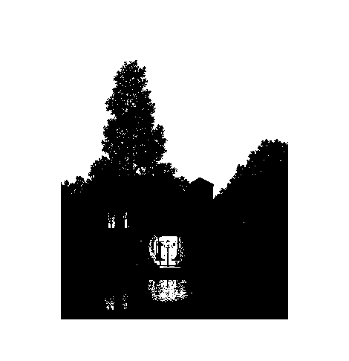
פעולות בסיסיות
2 רמות אפור (שחור לבן)
Notes:
דוגמא לתמונה עם שתי רמות אפור- לבן או שחור-0 כל הפיקסלים 0 או 1

Slide 5
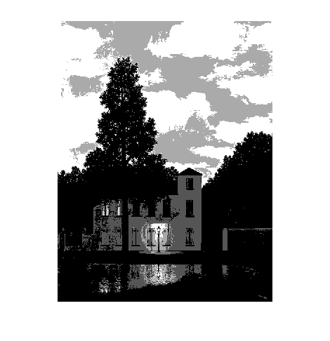
4 רמות אפור
Notes:
דוגמא לתמונה עם 4 רמות אפור- רואים שיש עננים בתמונה

Slide 6
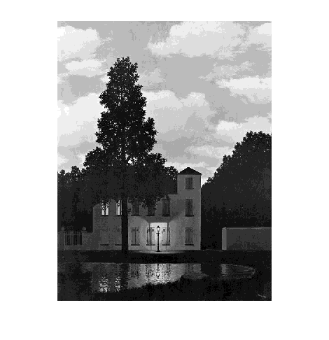
16 רמות אפור

Slide 7
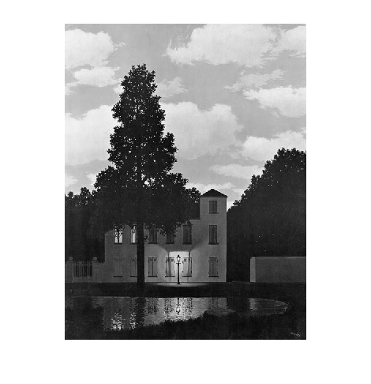
256 רמות אפור
K - מספר ביטים
Notes:
במה תלוי מספר רמות האפור? אז כמו תמיד ככל שיש לנו יותר רמות זה יעלה לנו יותר מבחינת זיכרון.
כמות הביטים לכל פיקסל עבור L רמות אפור שווה ל-2 בחזקת K.
בתמונה יש M שורות ו- N טורים של פיקסלים ולכן מספר הביטים הכולל שווה ל- K כפול M כפול N.

Slide 8
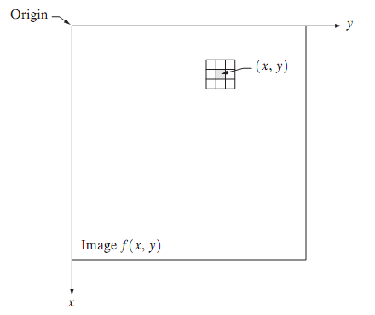
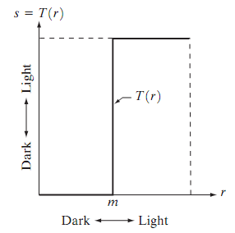
טרנספורמציות
ממוצע:
r –רמת אפור בפיקסל בתמונה המקורית
s –רמת אפור באותו פיקסל בתמונה אחרי טרנספורמציה
Notes:
טרנספורמציה- טרנספורמציה היא למעשה פונקציה שמוגדרת בסביבה של פיקסל מסויים ופועלת על פי הערכים הללו.
לדוגמא קחו אופרטור ממצע: אני לוקח ריבוע של 3X3 ועובר פיקסל פיקסל ממצע את הסביבה שלו וזהו הערך בתמונת התוצאה.
המקרה הפשוט ביותר זהו אופרטור של X שמסתכל רק על פיקסל בודד ומעביר אותו לפיקסל באותו מיקום בתמונת התוצאה. במקרה כזה אפשר להציג את הטרנספורמציה בצורה גרפית למשל כך.
כל ערך אפור שניתקל (ציר X) יועבר לרמת אפור (שבציר Y) לפי העקום הנתון.
לדוגמא קחו את התמונה עם 256 דרגות אפור. אני רוצה להפוך אותה לתמונה עם 2 דרגות אפור- לבן ושחור.

Slide 9
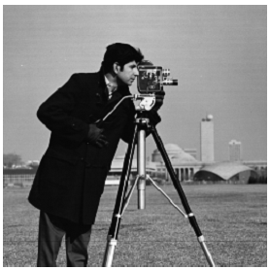
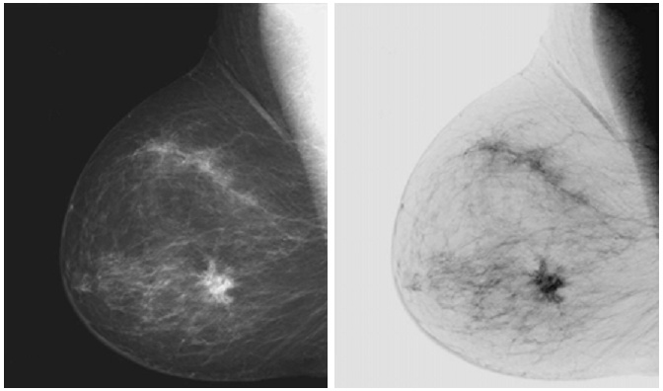
טרנספורמציה
s
r
s
r
Notes:
עוד דוגמאות: לקחתי את תמונת המקור וביצעתי עליה את הטרנספורמציה הבאה. מה אני אקבל? את אותה התמונה.
דוגמא נוספת: יש לי את תמונת המקור ואני רוצה לקבל את ה Negative שלה. איך נראית הטרנספורמציה? מה הנוסחא שלה?

Slide 10
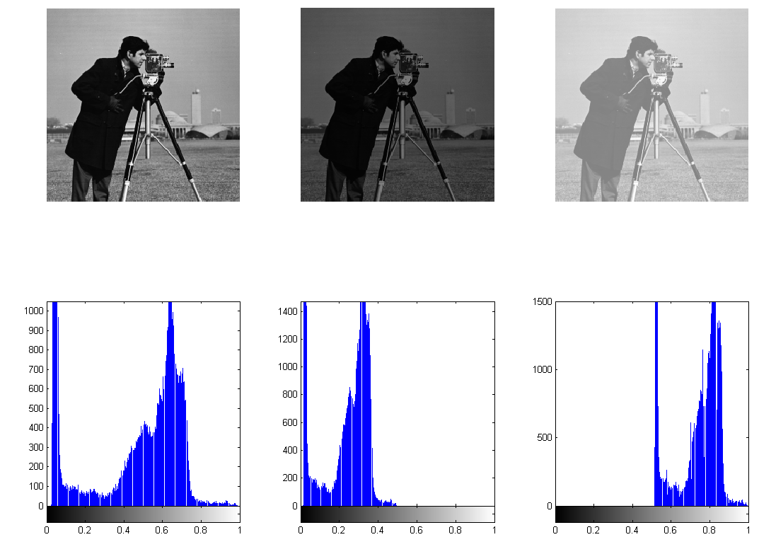
היסטוגרמה של רמות אפור
Notes:
דבר נוסף שניתן להסתכל עליו הוא ההיסטוגרמה של רמות האפור.
היסטוגרמה מציינת לנו כמה פיקסלים בתוך התמונה נמצאים ברמת אפור זו או אחרת.
(בדרך כלל מנרמלים את ההיסטוגרמה ע"י חילוק במספר הכולל של פיקסלים וכך מתקבלת פונקצית צפיפות ההסתברות של כל פיקסל).
טכניקה בסיסית להגברת הקונטרסט היא שינוי של מראה ההיסטוגרמה ומתיחה שלה על פני כל התחום האפשרי.

Slide 11
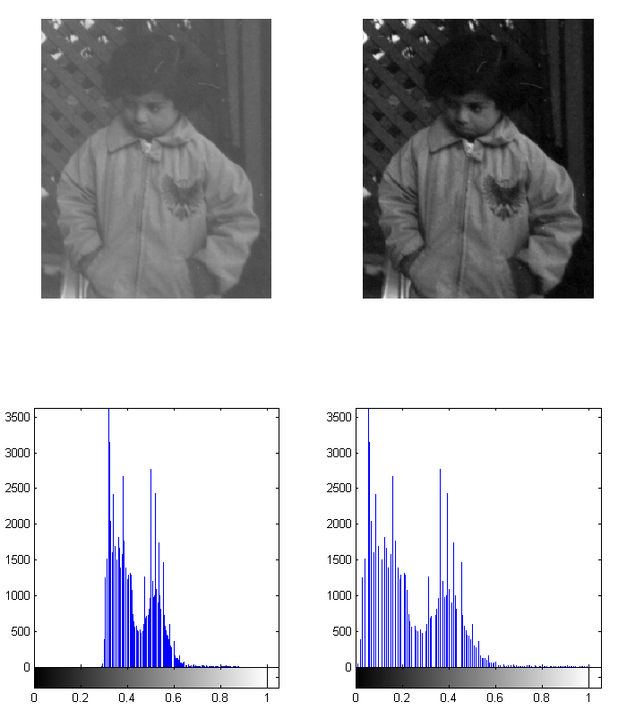
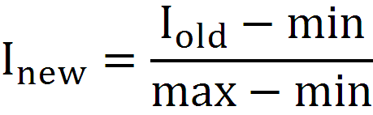
מתיחת היסטוגרמה בסיסית
תמונה
מנורמלת
min
max
Notes:
המתיחה הזאת לוקחת נוסחאת נירמול בסיסית ומרחיבה את ההיסטוגרמה על פני כל רמות האפור האפשריות.

Slide 12


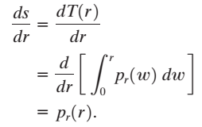
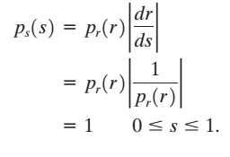
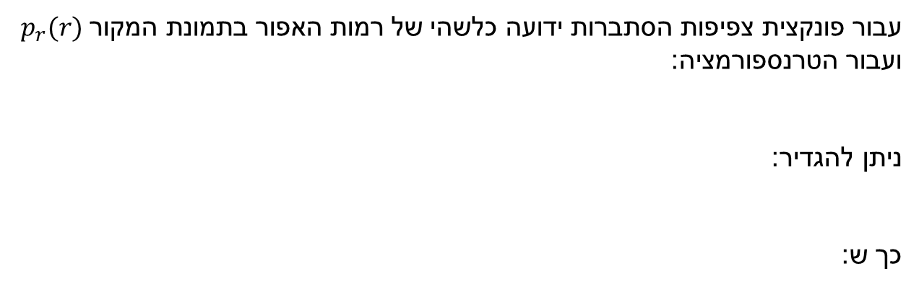
Histogram Equalization
עבור פונקצית צפיפות הסתברות ידועה כלשהי של רמות האפור בתמונת המקור $p_{r}(r)$
ועבור הטרנספורמציה:
ניתן להגדיר:
כך ש:
Notes:
דרך נוספת לפרוס תמונות על פני סקאלת ערכי האפור:
את רמות האפור בתמונה ניתן לראות כמשתנה אקראי עם פונקציית צפיפות הסתברות.
קיבלנו שההסתברות של כל פיקסל בתמונת התוצאה שווה ל-1 כלומר התפלגות אחידה של כל הפיקסלים.
הטרנספורמציה הזאת פורסת את הפיקסלים על פני רוב הסקלה בין 0 ל-1.

Slide 13
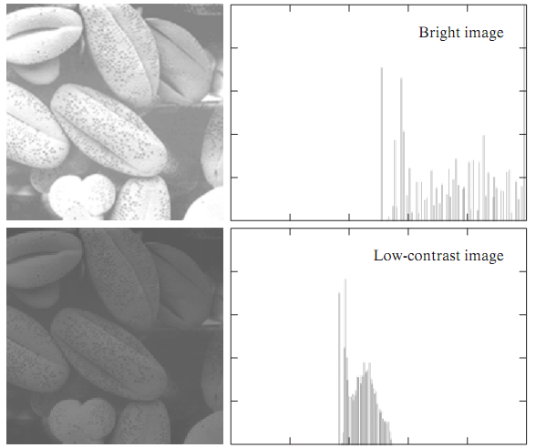
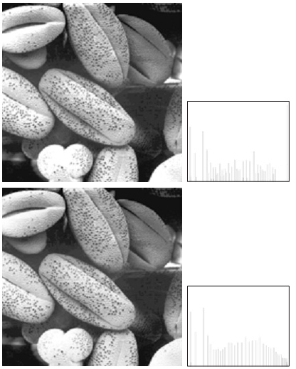
Histogram Equalization

Slide 14
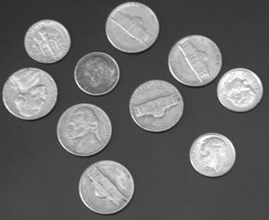
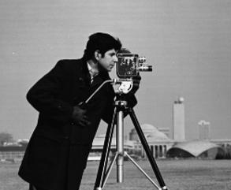
Masking
(1) Grey>0.5
(4)
(2)
(3)
Notes:
עוד פעולה בסיסית שניתן לבצע נקראית Masking. הרעיון הוא לבחור חלקי תמונות מתוך התמונה וע"י ביצוע פעולות מורפולוגיות (חיסור, חיבור, פעולת "או" "וגם") לבודד אותה. לדוגמא אפשר לקחת את תמונת המטבעות וע"י קביעת סף אפור מסויים ליצור מסיכה שנותנת רק את המטבעות. מצד שני אני יכול להחסיר את מיקום המטבעות מתמונת הצלם ולאחר מכן לחבר את שני התמונות כדי לקבל מטבעות על רקע של הצלם.

Slide 15
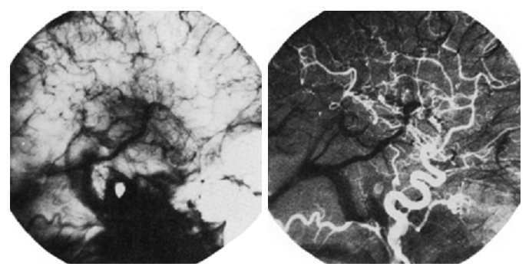
Masking
Notes:
: וזאת דוגמא ביורפואית יפה: בחדר צינתור אנחנו רוצים לראות זרימה בכלי הדם בצורה טובה. כדי לעשות את זה בדרך כלל מזריקים חומר ניגודי שזורם בכלי הדם. מצלמים את האיזור לפני ההזרקה וזהו המסיכה שלנו. צילום שני לאחר ההזרקה ואז מחסירים את המסיכה מהצילום השני ומקבלים את כלי הדם בצורה מאד בולטת.

Slide 16
סינון
למה נשתמש בסינון?
שיפור תמונות – הורדת רעש
שחזור תמונה – ביטול השפעת גורם חיצוני כמו תנועה
סגמנטציה – למשל מציאת קוים
איך נבחר מסנן?
לפי תכונות התמונה במרחב
לפי תכונות התמונה / המסנן בתדר

Slide 17

Spatial Filtering
0 | 0 | 0 | 0 | 0
0 | 1 | 1 | 1 | 0
0 | 1 | 1 | 1 | 0
0 | 1 | 1 | 1 | 0
0 | 0 | 0 | 0 | 0
Low Pass
1/9 | 2/9 | 3/9 | 2/9 | 1/9
1/9 | 1/9 | 1/9
1/9 | 1/9 | 1/9
1/9 | 1/9 | 1/9
2/9 | 4/9 | 6/9 | 4/9 | 2/9
*
=
3/9 | 6/9 | 9/9 | 6/9 | 3/9
2/9 | 4/9 | 6/9 | 4/9 | 2/9
1/9 | 2/9 | 3/9 | 2/9 | 1/9

Slide 18

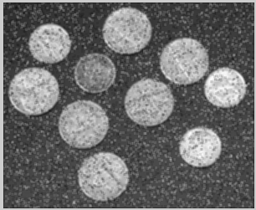
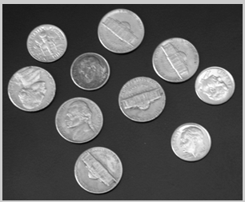
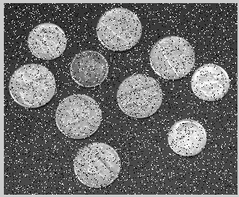


סינון לינארי (קונבולוציה)
המסנן
1 | 1 | 1
1 | 1 | 1
1 | 1 | 1
לאחר סינון לינארי
תמונה מקורית
בתוספת רעש
1 | 1 | 1 | 1 | 1
1 | 1 | 1 | 1 | 1
1 | 1 | 1 | 1 | 1
1 | 1 | 1 | 1 | 1
1 | 1 | 1 | 1 | 1
Notes:
בהתאם לסוג הרעש ניתן לבחור מסננים שונים בגדלים שונים. ניתן לראות שכאן הרעש לא נעלם כיוון שהרעש "מלח-פלפל" לא מסתנן טוב בעזרת ממוצע

Slide 19
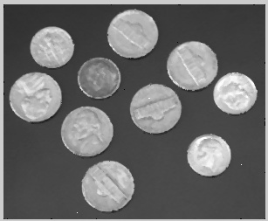
3x3 median filter
תמונה מקורית
בתוספת רעש
לאחר מסנן חציון

Slide 20

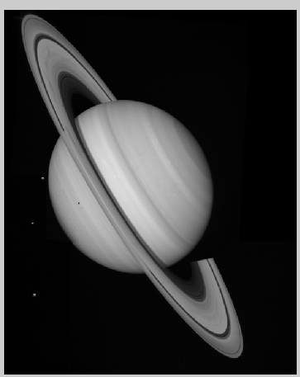
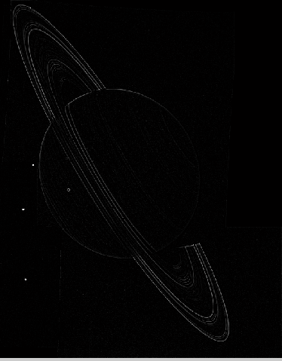
סינון לינארי (קונבולוציה)
גילוי קצוות בעזרת לפלסיאן
Laplacian
-1 | -1 | -1
-1 | 8 | -1
-1 | -1 | -1
Notes:
להסביר למה נגזרת זה טוב למציאת קצוות..ואז בדו ממד זה לפלסיאן

Slide 21
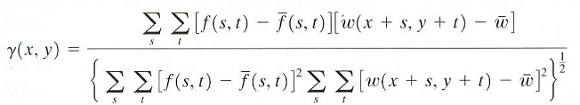
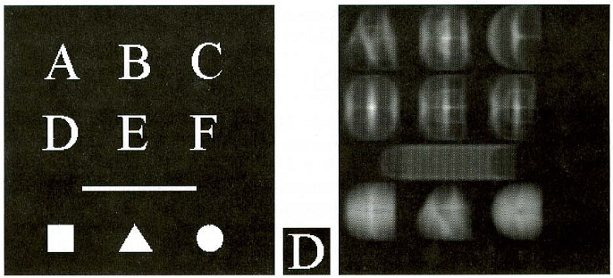
זיהוי צורות ע"י קורלציה
Notes:
בנקודה הלבנה ביותר הקורלציה הגבוהה ביותר

Slide 22
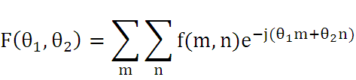
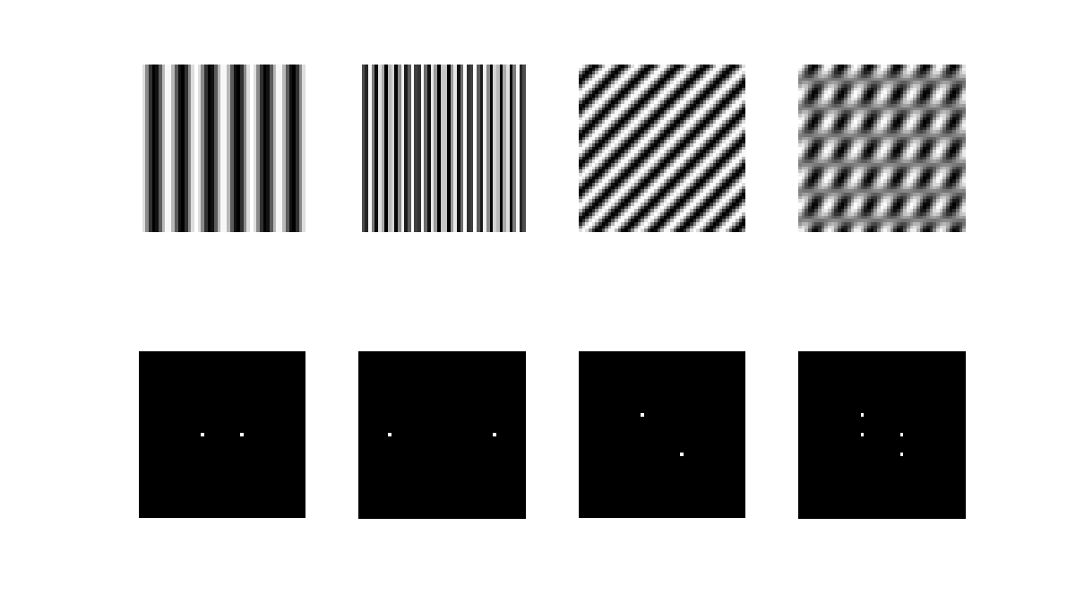
התמרת פורייה דו מימדית
התמונה בתחום התדר
תמונה
תדר נמוך
תדר גבוה
סיבוב
חיבור (ליניאריות)
ראשית הצירים (DC)
התמרת
פורייה

Slide 23
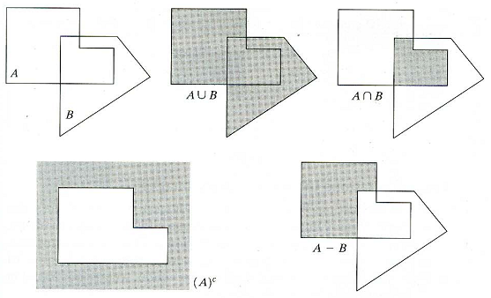
פעולות מורפולוגיות

Slide 24

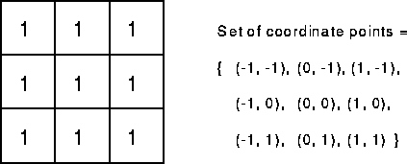
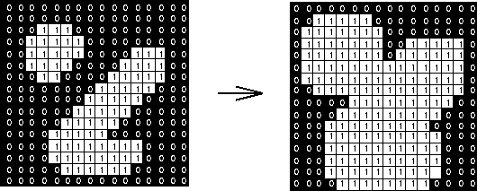
פעולות מורפולוגיות: Erosion & Dilation
הרחבה – Dilation:

Slide 25
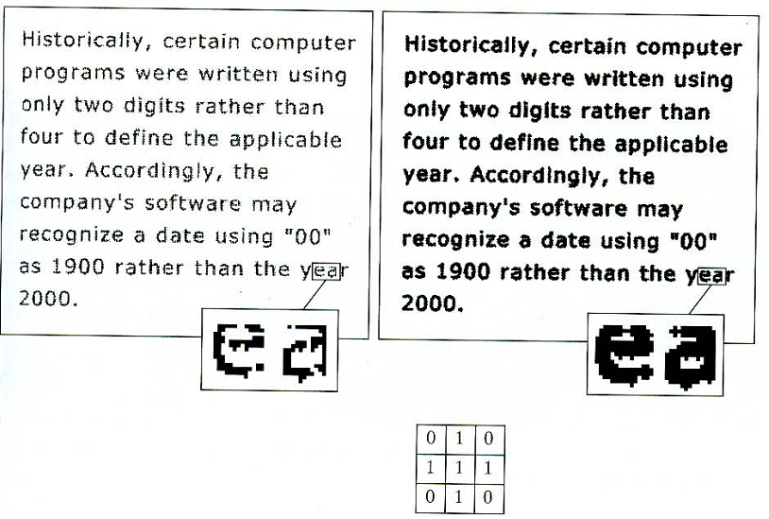
פעולות מורפולוגיות: Erosion & Dilation
הרחבה – Dilation:

Slide 26

Erosion:
בחירת הצורה של המבנה משפיעה על פעולתו.
Masks
Origin

Slide 27
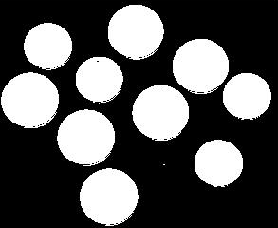

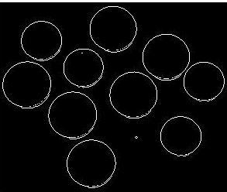
דוגמה
Image A
Image B:
Image A after dilation
Image B - Image A
Notes:
בעזרת שילוב של הפונקציות האלה אפשר גם לסנן רעשים, גם למצוא גבולות, וגם להפריד או לחבר עצמים

Slide 28
Open & Close
open
erosion
dilation
החלקת עצמים והסרת איים קטנים

Slide 29
Open & Close
close
dilation
erosion
מילוי מרווחים קטנים וחורים

Slide 30
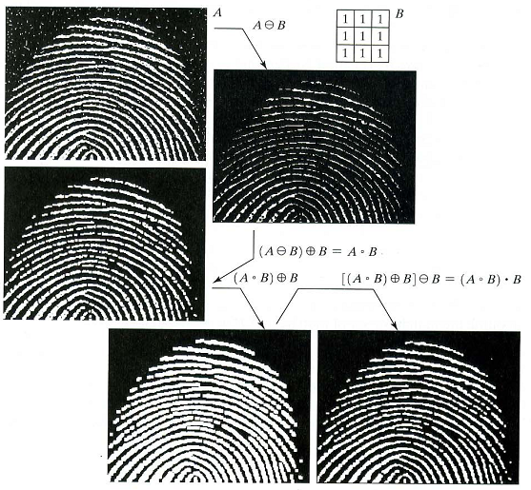
Open & Close

Slide 31
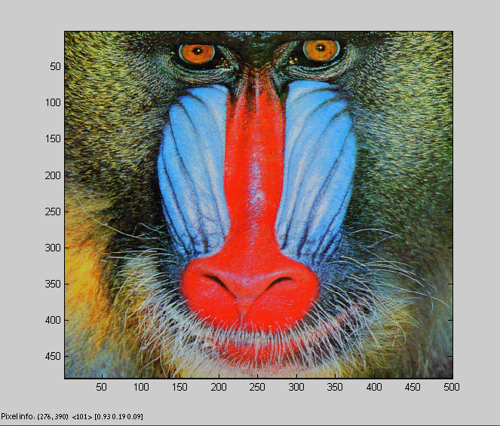
RGB
 |  |  | B
 |  |  | G
 |  |  | R

Slide 32
עבודה עם MATLAB
טעינת קובץ | im=imread(‘coins.png’)
העברה מuint8- ל-double | im=double(im)/255
הצגת התמונה | imshow(im)
הצגת התמונה עם התאמה לחלון | imshow(im,'InitialMagnification','fit')
הצגת היסטוגרמה | imhist(im)
מידע על פיקסלים בתמונה | impixelinfo
פילטר דו מימדי | filter2(h,im)
מסנן חציון | medfilt2
התמרת פורייה דו מימדית | IM=fft2(im)
התאמת ההתמרה לתצוגה | fftshift(IM)
Erosion | imerode(im)
Dilation | imdilate(im)
יצירת מבנה מורפולוגי לErosion & Dilation- | strel(‘diamond’,2) (דוגמה לצורת יהלום)

Slide 33
עבודה עם MATLAB
מסנן חציון | medfilt2
סוגים שונים של פילטרים מוגדרים מראש | Fspecial
ביצוע סינון מרחבי | imfilter
מציאת מבנים מחוברים | bwconncomp
מאפינים של מבנים בתמונה | regionprops
דגשים לדוחות
כתיבה של פונקציות- הבדיקה תעשה ע"י הרצה של הפונקציות על תמונות/סרטים.

